Slide 1
Дополнительные материалы по программированию. ООП

Slide 2
Объектно-ориентированное программирование
Объект (экземпляр класса)
Класс – описание однотипных объектов с выделением существенных свойств и методов поведения.
Атрибуты
Методы (операции)
Прототип – частично или полностью готовый объект, который используется для быстрого создания других объектов.

Slide 3
Принципы ООП
Инкапсуляция – объединение свойств и методов в классе и сокрытие его внутренней структуры.
Вы знаете, что на табуретке можно сидеть. Для этого не нужно знать законы механики, из какого дерева сделана табуретка, каким способом ножки прицеплены к сиденью и т.п.
Наследование – классы могут строиться на основе уже существующих, частично или полностью наследуя функциональность предков.
Из табуретки можно сделать стул, если прикрутить спинку. Из стула можно сделать кресло, если приделать подлокотники.
Полиморфизм – разные классы с одинаковым интерфейсом могут свободно заменять друг друга.
Вы можете сидеть на табуретке с любой конструкцией, а также стуле или кресле. Вам не нужно для этого переучиваться и менять форму тела.

Slide 4
Объявление классов в Delphi
interface
type
TMyArray = class
private
FA: array of Integer;
function GetA(i: Word): Integer;
procedure SetA(NewN: Integer; i: Word); virtual;
function GetN: Integer;
procedure SetN (NewN: Integer);
public
property n: Integer read GetN write SetN;
property A[i: Word]: Integer read GetA
write SetA; default;
function Sum: Integer;
procedure Sort(Descending: Boolean);
procedure Add(B: TMyArray); virtual;
constructor Create(n: Integer);
destructor Destroy;
end;

Slide 5
Класс-наследник
type
TMySortedArray = class (TMyArray)
private
procedure SetA(NewN: Integer; i: Word); override;
public
procedure Add(B: TMyArray); override;
end;

Slide 6
Работа с переменными-объектами
var
Arr = TMyArray;
...
begin
Arr := TMyArray.Create(10);
for i := 0 to 9 do
Arr[i] := Random(100);
AVG := Arr.Sum / Arr.n;
Arr.Sort(True);
...
Arr.Free;
end.

Slide 7
Почти то же самое, но без классов
interface
type
TMyArray = record
A: array of Integer;
end;
function GetN(A: TMyArray): Integer;
procedure SetN (A: TMyArray; NewN: Integer);
function Sum(A: TMyArray): Integer;
procedure Sort(A: TMyArray; Descending: Boolean);
procedure Add(A, B: TMyArray);
procedure Create(A: TMyArray; n: Integer);
procedure Destroy(A: TMyArray);
procedure AddSorted(A, B: TMyArray);

Slide 8
Литература
Дарахвелидзе П. Г., Марков Е. П. Программирование в Delphi 7
Фаронов В.В. Delphi. Программирование на языке высокого уровня.

Slide 9
Пример 1
Разработать классы для геометрических фигур. Любая фигура (TFigure) имеет название, пару координат на плоскости, методы перемещения, координаты ее нижней, верхней, левой и правой границ, вычисления периметра и площади. Реализовать фигуры: эллипс (TEllipse), окружность (TCircle), кольцо (TRing). Эллипс дополнительно задается двумя радиусами, окружность – одним радиусом, кольцо – радиусами двух составляющих его окружностей.

Slide 10
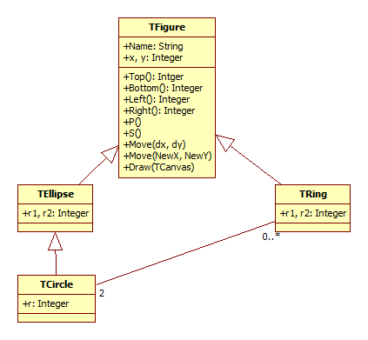
Разработка иерархии классов

Slide 11
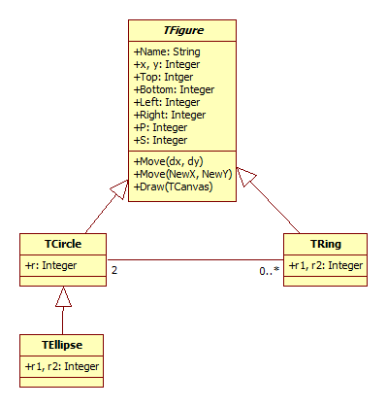
Альтернативный вариант

Slide 12
Класс TFigure
TFigure = class //произвольная фигура
private
//поля – только для внутреннего использования
Fx, Fy: Integer; //координаты
FName: String; //имя фигуры
public
//свойства – для общего пользования
property Name: String read FName write FName;
property x: Integer read Fx write SetX;
property y: Integer read Fy write SetY;
property Left: Integer read GetLeft;
property Top: Integer read GetTop;
property Bottom: Integer read GetBottom;
property Right: Integer read GetRight;
//методы
// процедуры перемещения
procedure Move(dx, dy: Integer); //на dx, dy
procedure MoveTo(NewX, NewY: Integer); //в координаты NewX, NewY
// функции расчета (абстрактные, определены только для конкретных фигур
function P: Real; virtual; abstract; //периметра
function S: Real; virtual; abstract; //площади
// процедура рисования фигуры на виртуальном холсте Canvas
procedure Draw(Canvas: TCanvas); virtual; abstract;
// конструктор – фигура создается в координатах x, y
constructor Create(x, y: Integer);
end;

Slide 13
Класс TFigure
При нажатии Ctrl+Shift+C часть кода сгенерируется автоматически (синий текст). Методы для доступа к свойствам перенесем в раздел protected и добавим метку virtual, чтобы можно было изменить их для наследников класса.
TFigure = class
private
Fx, Fy: Integer; //координаты
FName: String; //имя фигуры
protected
function GetBottom: Integer; virtual;
function GetLeft: Integer; virtual;
function GetRight: Integer; virtual;
function GetTop: Integer; virtual;
procedure SetX(const Value: Integer); virtual;
procedure SetY(const Value: Integer); virtual;
public
property Name: String read FName write FName;
property x: Integer read Fx write SetX;
property y: Integer read Fy write SetY;
property Left: Integer read GetLeft;
property Top: Integer read GetTop;
property Bottom: Integer read GetBottom;
property Right: Integer read GetRight;
procedure Move(dx, dy: Integer);
procedure MoveTo(NewX, NewY: Integer);
function P: Real; virtual; abstract;
function S: Real; virtual; abstract;
procedure Draw(Canvas: TCanvas); virtual; abstract;
constructor Create(x, y: Integer);
end;

Slide 14
Класс TEllipse
Отличается от обычной фигуры наличием 2-х радиусов (большого и малого), формулами расчета периметра и площади, определения координат границ, методом прорисовки.
Для создания эллипса кроме координат нужно задать оба радиуса.
TEllipse = class (TFigure)
private
Fr1, Fr2: Integer;
protected
function GetR1: Integer;
function GetR2: Integer;
procedure SetR1(const Value: Integer);
procedure SetR2(const Value: Integer);
function GetBottom: Integer; override;
function GetLeft: Integer; override;
function GetRight: Integer; override;
function GetTop: Integer; override;
public
property r1: Integer read GetR1 write SetR1;
property r2: Integer read GetR2 write SetR2;
function P: Real; override;
function S: Real; override;
procedure Draw(Canvas: TCanvas); override;
constructor Create(r1, r2: Integer; x, y: Integer);
end;
r1
r2
r1
r2

Slide 15
Класс TCircle
Окружность – частный случай эллипса. У окружности задается только один радиус r, иными словами r1 = r2 = r.
Поэтому r1 и r2 мы скроем (перенесем в приватную часть), и создадим новое свойство r, по сути – синоним r1.
Для окружности используются более простые и точные формулы расчета периметра и площади, но метод рисования не отличается.
Для создания круга нужен только один радиус.
TCircle = class (TEllipse)
private
property r1;
property r2;
protected
procedure SetR1(const Value: Integer);
public
property r: Integer read GetR1 write SetR1;
function P: Real; override;
function S: Real; override;
constructor Create(r: Integer; x, y: Integer);
end;

Slide 16
Класс TRing
Кольцо состоит из двух окружностей. Эти окружности объявим как приватные поля. Т.к. каждая окружность – это тоже объект, их необходимо создавать в конструкторе и удалять в деструкторе.
TRing = class (TFigure)
private
FCircle1, FCircle2: TCircle;
function GetR1: Integer;
function GetR2: Integer;
protected
procedure SetR1(const Value: Integer);
procedure SetR2(const Value: Integer);
procedure SetX(const Value: Integer); override;
procedure SetY(const Value: Integer); override;
function GetBottom: Integer; override;
function GetLeft: Integer; override;
function GetRight: Integer; override;
function GetTop: Integer; override;
public
property r1: Integer read GetR1 write SetR1;
property r2: Integer read GetR2 write SetR2;
function P: Real; override;
function S: Real; override;
procedure Draw(Canvas: TCanvas); override;
constructor Create(r1, r2: Integer; x, y: Integer);
destructor Destroy;
end;
r1
r2

Slide 17
Пример 2
Разработать пошаговую игру «Трава». На двумерном поле, размеченном на клетки, находится земля, семена и трава. Трава рассеивает семена в соседние свободные клетки с землей. Семена могут прорасти в новую траву или погибнуть, став опять землей. Трава также может погибнуть. Размер поля и вероятности засевания семян, роста и гибели задаются пользователем. Начальное расположение травы случайное. Игра заканчивается, если на поле не останется травы и семян.
Земля
Семена
Трава
Игровое поле

